Slide 1
METODOLOGIA DE SELECCIÓN DE SISTEMAS SURFACTANTES PARA PROCESOS DE RECUPERACIÓN MEJORADA DE PETRÓLEO EN RESERVORIOS NO CONVENCIONALES TIPO SHALE
Alvaro Campomenosi, Diana Masiero, Catalina Ruzzante
YPF Tecnología (Y-TEC)

Slide 2
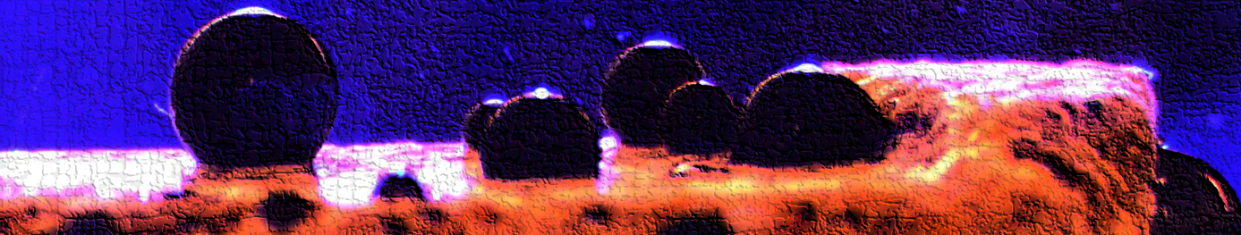
1
INTRODUCCIÓN
2
OBJETIVO
3
METODOLOGÍA
4
RESULTADOS
5
CONCLUSIONES

Slide 3
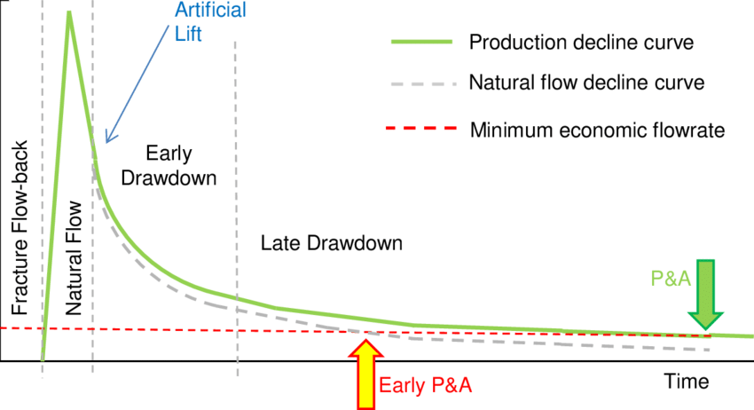
INTRODUCCION: PRODUCCIÓN EN RESERVORIOS NO CONVENCIONALES
Los yacimientos no convencionales presentan un drástico declino de la producción en un corto período de tiempo
Factores que influyen en el FR
  Mineralogía (contenido arcillas, carbonatos, cuarzo)
  Complejidad de la geología (fallas, esfuerzos)
  Permeabilidad de la matriz
  Fracturas naturales
  Perforación (tipo de pozos y longitudes)
  Estimulación (grandes volúmenes de fractura hidráulica, alta densidad de proppant)
  Estrategia de producción (Draw down)
En base a datos y experiencia de producción de shale de USA
FR shale gas 15 - 30 %.
FR shale oil 3% - 7% (hay casos excepcionales >10% y otros < 1%). Causado por viscosidad del petróleo y fuerzas capilares.
Entre el 90-98 % del petróleo original en sitio (OOIP) cuando la producción cae por debajo de la línea económica

Slide 4
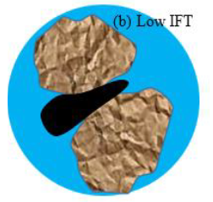
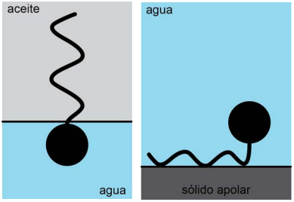
INTRODUCTION: METODOS CEOR EN SHALE OIL
En reservorios tipo Shale Oil una de las metodologías de recuperación mejorada de petróleo es la inyección de sistemas surfactante
El mecanismo de acción consiste en disminuir las presiones capilares a nivel nanoscopico de poro ya sea por disminución de la tensión interfacial y/o alteración de la mojabilidad de la roca reservorio
Surfactante
Shale oil-wet Shale water-wet

Slide 5
OBJETIVO
  Seleccionar un sistema surfactante que pueda utilizarse en un proceso de recuperación mejorada de petróleo en un play de Black Oil

Slide 6
METODOLOGIA EXPERIMENTAL
WORKFLOW DE LABORATORIO
muestreo y caracterización
Roca
Petróleo
Evaluación de surfactantes
Estabilidad térmica
Compatibilidad
Selección de surfactantes para test de imbibición
Tensión interfacial
Angulo de contacto
Surfactantes seleccionado
Agua
Test de imbibición

Slide 7
CARACTERIZACIÓN DE MUESTRAS
MIX OIL
AGUA
SURFACTANTES
Densidad @ 20°C [g/cm3] | 0.8173
Viscosidad @ 20°C [cp] | 5.44
° API | 41.1
MW | 201
TAN [mg KOH/g] | 0.02
WAT [°C] | 20.4
Pour Point [°C] | -15
Saturados [%] | 59.9
Aromáticos [%] | 28.3
Resinas [%] | 11.2
Asfaltenos [%] | 0.6
Iones | Agua de Flow Back | Agua de inyección
 | [ppm] | [ppm]
Na⁺ | 20,063 | 92
Ca²⁺ | 12,027 | 29
Mg²⁺ | 2,180 | 8
Cl⁻ | 57,999 | 110
HCO³⁻ | 550 | 81
SO4⁼ | 379 | 86
TDS | 93,198 | 406
Producto | Carga | Gravedad especifica | pH
A | No ionic | 0.924-0.984 | n/a
B | No ionic | n/a | n/a
C* | No ionic | 0.96 ± 0.02 | n/a
D | No ionic | 0.96 | 6.5-7.5
E | n/a | 1 ± 0.05 | 5-8
F | Anionic | 1.05 | 3-6
Nanoemulsiones, Microemulsiones; Soluciones micelares

Slide 8
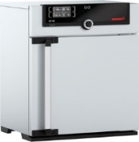


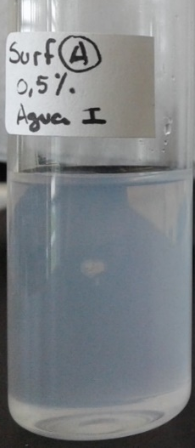
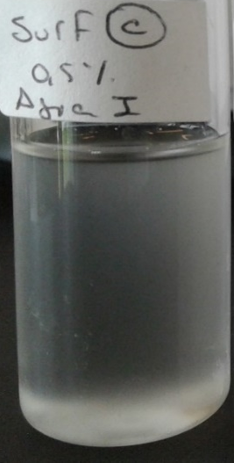
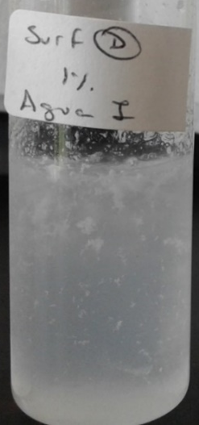
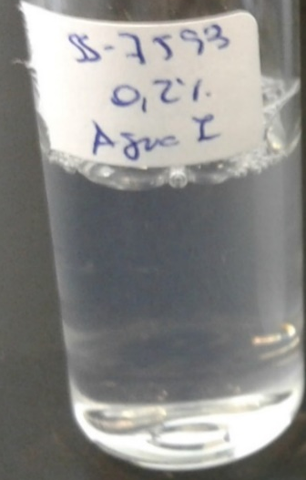
EVALUACIÓN DE SURFACTANTES
ESTABILIDAD TERMICA
Surfactantes
2 gpt
Agua inyección
Agua de Flow back
Inspección visual durante 30 días
100°C
Producto | Agua inyección |  | Agua de Flow back
 | 0 días | 30 días | 0 días | 30 días
A | √ | √ | √ | √
B | √ | √ | √ | X
C | √ | √ | √ | √
D | X | X | X | X
E | √ | √ | √ | √
F | √ | √ | √ | X
Producto A 2 gpt
Agua Inyec.
Producto C
2 gpt
Agua Inyec.
Producto D
2 gpt
Agua inyec.
Producto E
2 gpt
Agua inyec.
Los productos B y F son susceptibles a la salinidad del medio
El producto D es susceptible a la temperatura
Los productos A, C y E son los seleccionados
√ Estable
X Inestable

Slide 9
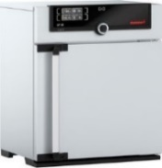

EVALUACIÓN DE SURFACTANTES
COMPATIBILIDAD CON FLUIDOS DE FRACTURA
Fluido de fractura con surfactantes A, C y E
Agua de inyección
Inspección visual durante 15 días medidas de tensión superficial
100°C
Fluido de fractura | Composición del fluido de fractura
 | Surfactante [gpt] | Reductor de fricción [gpt] | Biocida [gpt] | Ruptor PHPA [gpt]
Slickwater | 2 | 1 | 0,25 | 0,5
MVFR | 2 | 2,5 | 0,25 | 1,25
HVFR | 2 | 4 | 0,25 | 2
[gpt]: gallons per thousands
Los surfactantes A, C y E son compatibles con el fluido de fractura
La tension superficial del fluido de fractura cambio en un rango de ±10% respecto del valor inicial

Slide 10
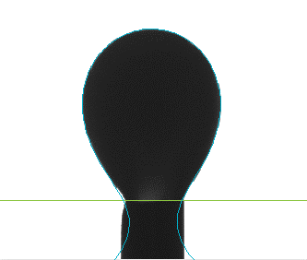
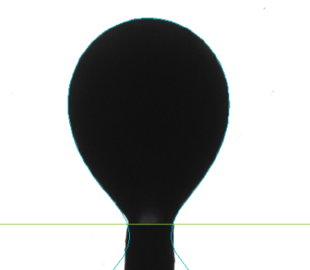
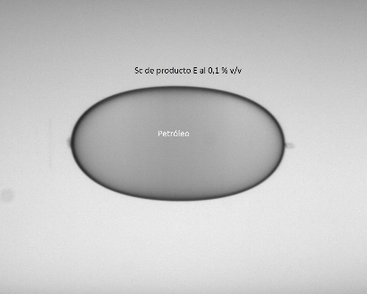
EVALUACIÓN DE SURFACTANTES
TENSION INTERFACIAL (IFT): MIX OIL/AGUA INYECC + SURFACTANTE
IFT ​Mix Oil/agua inyecc: 25 mN/m
Surfactante A Surfactante C Surfactante E
IFT IFT IFT
2,85 mN/m 7,5 mN/m 1 mN/m
Mix Oil Mix Oil Mix Oil
Producto | IFT mínima [mN/m] | Concentración [gpt] a mínima IFT
A | 2.85 | 1.5
C | 7.5 | 2
E | 1 | 1
El surfactante E es el más efectico y eficiente

Slide 11
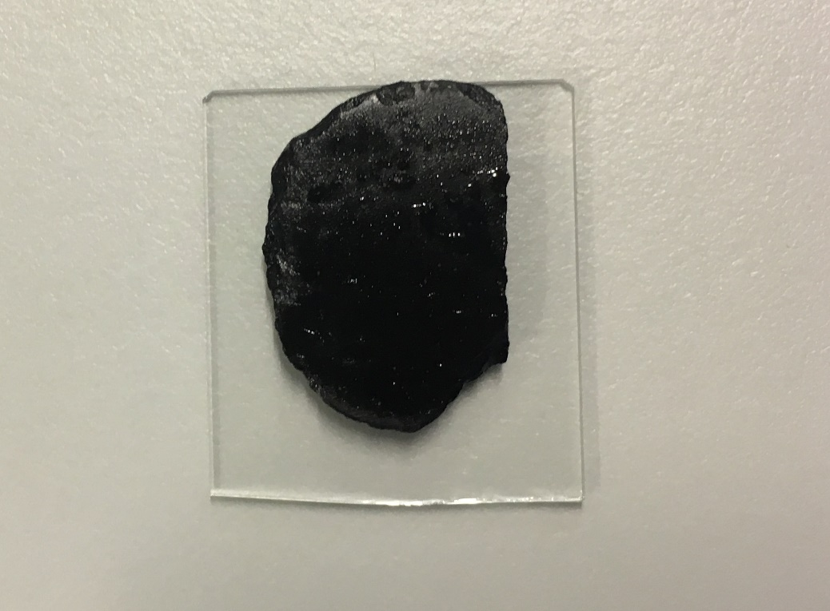
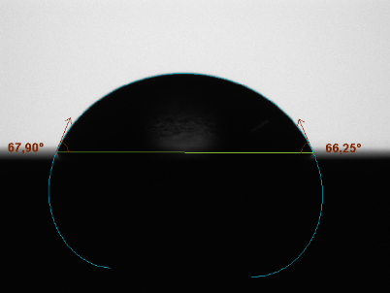
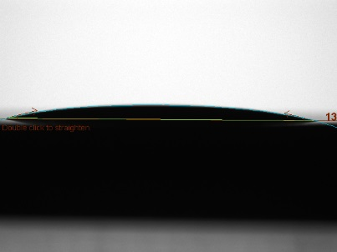
EVALUACIÓN DE SURFACTANTES
MOJABILIDAD: ANGULO DE CONTACTO BIFASICO
Muestra | CA Mix Oil | CA Agua inyección | Mineralogía
 |  |  | Arcilla | Cuarzo | Feldespato | Carbonato | TOC
6-8-6 | 17° | 59° | 19% | 25% | 18% | 37% | 2.8%
6-11-8 | 20° | 70° | 25% | 27% | 27% | 18% | 5.6%
6-15-11 | 13° | 72° | 26% | 19% | 22% | 31% | 4.9%
6-17-22 | 14° | 67° | 12% | 23% | 20% | 43% | 4.8%
Aire CA: 67° Aire CA: 14°
Agua Inyecc.
Chip roca Chip roca
Mix Oil
Todas las muestras de roca son más mojables al petróleo que al agua
Chip roca 6-17-22
roca 6-17-22/Agua inyecc.
roca 6-17-22/Mix oil

Slide 12
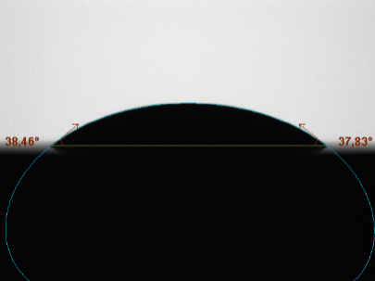


EVALUACIÓN DE SURFACTANTES
MOJABILIDAD: ANGULO DE CONTACTO BIFASICO
Muestra | CA Mix Oil | CA Agua inyecc. | Mineralogía
 |  |  | Arcilla | Cuarzo | Feldespato | Carbonato | TOC
6-17-22 | 14° | 67° | 12% | 23% | 20% | 43% | 4.8%
Concentración de surfactante: 1,5 gpt
Aire CA: 67° Aire CA: 14°
Agua Inyecc
Chip roca 6-17-22 Chip roca 6-17-22
Mix Oil
Aire CA: 38° Aire CA: 19° Aire CA: 16°
Surfactante C Surfactante A Surfactante E
Chip roca 6-17-22 Chip roca 6-17-22 Chip roca 6-17-22
El surfactante E es el más mojable a los sustratos solidos
Carácter lipofílico de surfactante

Slide 13
ENSAYO DE IMBIBICIÓN ESPONTANEA
SELECCIÓN DE SURFACTANTES
Surfactante | Estabilidad térmica 2 gpt, 100°C, 30 días |  | IFT [mN/m] Oil/Surfactante 30°C | Concentración de surfactante [gpt] a mínima IFT | Angulo de contacto surfactante/aire 1,5 gpt; 25°C | Ensayo de imbibición Agua inyección + surfactante 1.5 gpt; 100°C
 | Agua inyección | Agua de Flow back
A | √ | √ | 2.85 | 1.5 | 19° | SI
B | √ | X | 10 | 1.5 | 34° | NO
C | √ | √ | 7.1 | 2 | 38° | SI
D | X | X | - | - | - | NO
E | √ | √ | 1 | 1.5 | 16° | SI
F | √ | X | 0.13 | 0.2 | 27° | NO

Slide 14
ENSAYO DE IMBIBICIÓN ESPONTANEA
MUESTRAS DE ROCA
SISTEMAS ROCA/SURFACTANTE
Muestra | Mineralogía
 | Arcilla | Cuarzo | Feldespato | Carbonato | TOC
Grupo A1
6-17-22 | 12% | 23% | 20% | 43% | 4.8%
6-15-11 | 26% | 19% | 22% | 31% | 4.9%
Grupo A2
6-11-8 | 25% | 27% | 27% | 18% | 5.6%
6-12-9 | 24% | 32% | 22% | 20% | 5.1%
Grupo B
6-1-1 | 20% | 33% | 27% | 18% | 4.3%
6-7-5 | 25% | 34% | 20% | 18% | 5.8%
 | Grupo A1 | Grupo A2 | Grupo B
Producto | E | A | C
Peso inicial [g] | 442.4 | 476.2 | 551.1
Volumen oil saturado [cm³] | 4.610 | 8.244 | 7.032
Volumen aparente [cm³] | 184.13 | 200.12 | 233.77
Área total [cm²] | 289.19 | 681.25 | 528.77
Área especifica [1/cm] | 1.6 | 3.4 | 2.3

Slide 15
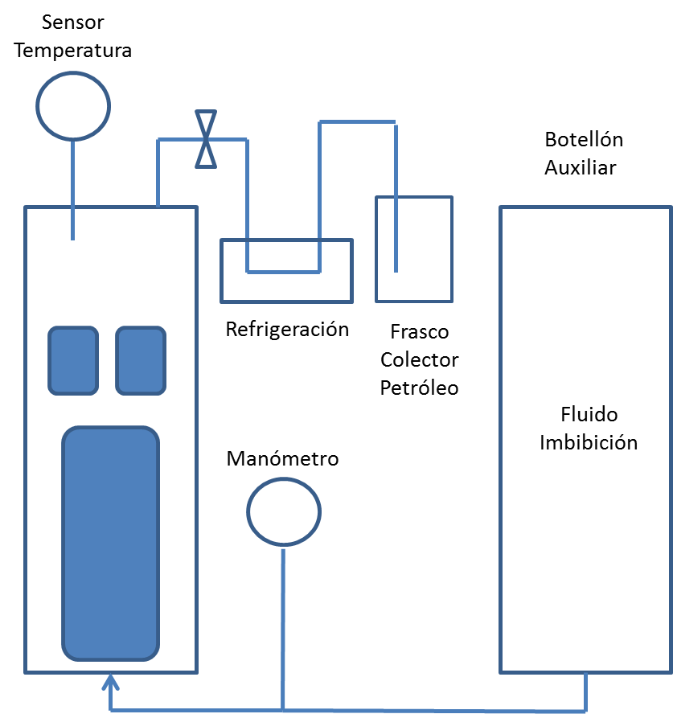
ENSAYO DE IMBIBICIÓN ESPONTANEA
DISEÑO EXPERIMENTAL
Saturación de muestras “as received” con vacío y presión (2000 psi) con Mix Oil orgánico
Chequeo de saturación por gravimetría
Chequeo de saturación por RMN
Imbibición con agua de inyección + 1,5 gpt de surfactante
Ensayo de imbibición espontanea durante 12 días
Cuantificación del petróleo recuperado
100°C
1 2 3 4 5 6
150
psia
Esquema de dispositivo experimental

Slide 16
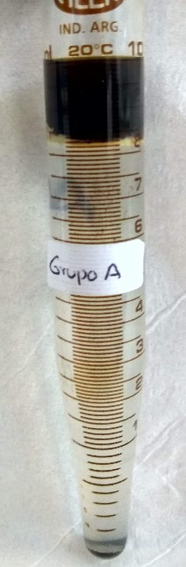
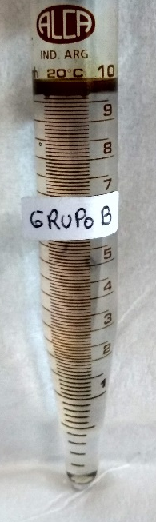
ENSAYO DE IMBIBICIÓN ESPONTANEA
RESULTADOS
Prod. E
Grupo A1
Prod. A
Grupo A2
Prod. C
Grupo B
Método Np1: Producción petróleo/área especifica para cada grupo de roca
Método Np2: Producción petróleo/area especifica normalizada por grupo B

Slide 17
CONCLUSIONES
El desarrollo de una metodología experimental robusta, junto con la integración de los resultados obtenidos a partir de ésta, permitió identificar y seleccionar el mejor surfactante con potencial aplicabilidad en un proceso de recuperación mejorada de petróleo en un yacimiento no convencional
Para un proceso EOR en un reservorio no convencional, se recomienda utilizar el surfactante “A” a una concentración de 2 gpt para asegurar, al menos, una concentración efectiva de 1,5 gpt en el reservorio.

Slide 18
MUCHAS GRACIAS!!
¿PREGUNTAS?

